Slide 1
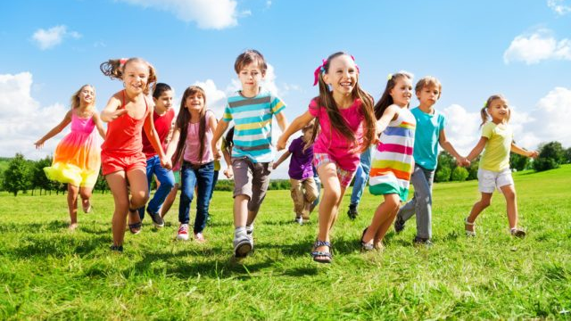
Com'eri da bambino?
7ab
This Photo by Unknown author is licensed under CC BY-NC.

Slide 2
Imperfetto
Oggi facciamo il nuovo tempo dei verbi: l'imperfetto.
1. Per prima, scrivi il titolo: L'imperfetto, e rispondi a queste domande nel quaderno:
(Prvo prepiši naslov i odgovori na ova pitanja u bilježnicu. Na idućim stranicama prepiši u bilježnicu ono što je podebljano.)
Da bambino come erano i tuoi capelli: chiari o scuro?
Da bambino io ero …..
Com'eri di carattere: vivace o tranquillo?
Io ero …..
Andavi alla scuola materna?
Io andavo/non andavo …..
Con quali giocatoli giocavi?
Io giocavo con ....
Com'erano i tuoi amici?
I miei amici erano …..

Slide 3
2. Imperfetto è il tempo che indica un'azione continuata nel passato.
Ha la forma più facile di tutti i tempi verbali. Ha solo quattro verbi irregolari. Trascrivi queste frasi:
(Imperfekt je glagolsko vrijeme koje označuje radnju koja je trajala i završila u prošlosti. Ima samo 4 nepravilna glagola.)
ESSERE AVERE
Da bambino io ero vivace. (bijah) Io avevo tanti amici. (imah)
Da bambino tu eri tranquillo. Tu avevi tanti giocattoli.
Da bambino lui era ordinato. Lui aveva buone maestre.
Da bambini noi eravamo bassi. Noi avevamo un grande pallone.
Da bambini voi eravate contenti. Voi avevate amici simpatici.
Da bambini loro erano simpatici. Loro avevano un cane.
A tutti i verbi togli la desinenza –RE e metti le desinenze dell'imperfetto.
(Svi se glagoli tvore tako da se odbaci završno -RE i dodaju se isti nastavci – kao za “avere”, dakle: io -vo, tu -vi, lui -va
noi – vamo, voi -vate, loro - vano)

Slide 4
3. Gli unici verbi irregolari sono i verbi che prendono la loro vecchia base di latino:
(Osim “essere”, ostali nepravilni glagoli preuzimaju stari latinski oblik, i onda se tim oblicima odbacuje -RE, a to su:)
fare (facere) -> facevo
dire (dicere) -> dicevo
bere (bevere) -> bevevo
4. Rispondi alle domande del libro, pagina 27, esercizio V.
5. Nel quaderno di esercizi, a pagina 29 fai l'esercizio II e III.

